Slide 1
영국 셰필드 도시재생
- 철강도시에서 문화산업도시로 -
21209452
이지영

Slide 2
개 요
개요
추진배경 및 목적
사업내용
시사점

Slide 3
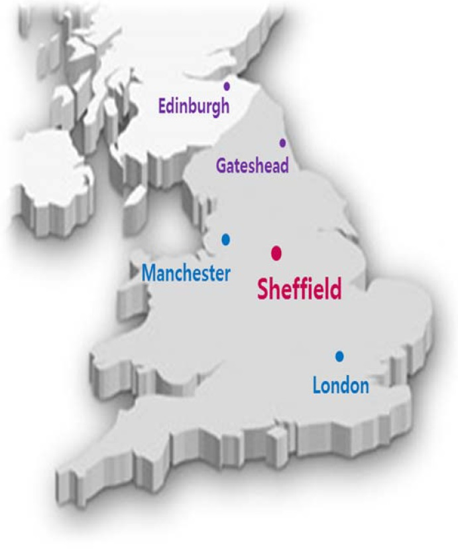
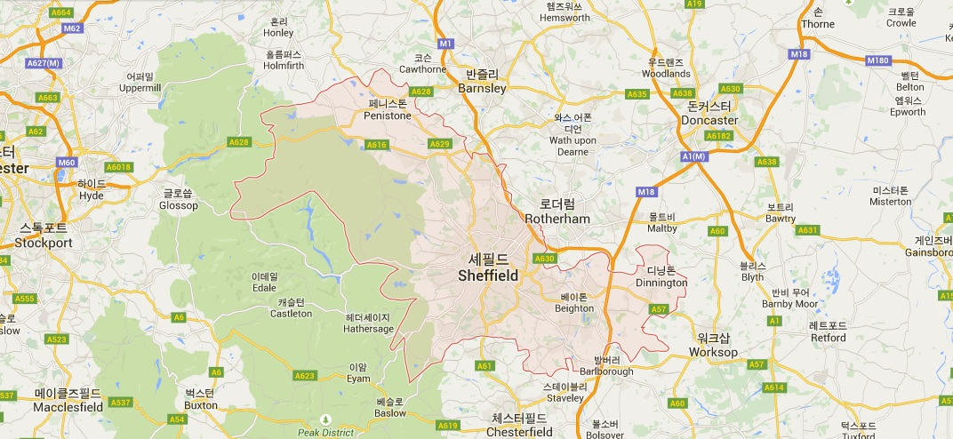
개요
배경 및 목적
과정 및 내용
시사점
1
개 요
- 위치: 영국 런던에서 북쪽으로 250km 지점
- 면적: 약 367㎢
- 인구: 56만 명, 영국 제5위 도시

Slide 4
2
추진 배경
도시 경제기반이 였던 철강산업 쇠퇴
실업률 증가와 인구 감소
도시 경쟁력의 약화
문화산업지구(CIQ) 조성과 도시재생

Slide 5
2
추진 배경
문화산업지구
(CIQ, Cultural Industries Quarter) 란?
기업, 대학, 연구소, 개인 등이 공동으로 문화산업과 관련한 연구개발, 기술훈련, 정보교류, 공동제작 등을 수행할 수 있도록 지원하는 산업단지

Slide 6
2
추진 배경
문화산업지구(CIQ)의 종합적인 관리를
목적으로 CIQ 개발기구를 설립
문화예술인, 경제계, 학계, 공무원 등 관련 전문가와 시민들이 참여하여 문화산업지구의 개발과 교육지원 역할

Slide 7
CIQ 개발기구의 활동
2
추진 배경
문화기업 포트폴리오의 개발 | 마케팅, 재정, 관리, 법률, 인사 그리고 복지의 지원과 조언 제공
문화산업 지원 | 기업경영, 협상과 프레젠테이션 기술을 강화하고 가능한 장비, 사무실공유 등에 대한 정보를 공급
지원 인프라 스트럭처의 공급 | 주문된 프로그램을 개발하고 사회적 독점의 경감을 목적으로 하는 역량형성 프로젝트 공급
학습네트워크 | 산업 대학 및 지역기술촉진프로젝트와의 연결을 통해 생애학습을 강조
문화경업프로젝트 개발 | 보조적인 예술과 자원봉사 분야에 대해 지원과 훈련을 제공

Slide 8
3
추진 목적
1. 첨단기술 주도형 도시경제기반 구축
2. 교육·문화·소매·레저·주거 중심으로 활력 있는
도심부 조성
3. 다양한 교통수단에 의한 도심부의 접근성 향상
4. 양질의 공공공간 및 녹지공간 확보를 통한
공공영역의 확충

Slide 9
개요
배경 및 목적
과정 및 내용
시사점
4
사업 과정
1986년 | 독립 스튜디오, 레드 테이프 스튜디오 설립 → 문화 산업 지구 태동
1988년 | 시청각 센터 설립, 벤처 빌딩, 셰필드 사이언스 파크 개관
1991년 | 세계 학생 게임 개최
1993년 | 문화 비즈니스를 위한 워크스페이스 센터 개원
1994년 | 지역 개발 전략 수립
1996년 | 문화생활과 문화 산업 발전을 포함한 도심 재생 계획 수립
1999년 | 문화산업지구 사업계획수립, 도심 종합 계획 수립
2001년 이후 | 도심을 8개 구역으로 나누고 지역별 특성에 맞는 개발 전략 추진

Slide 10
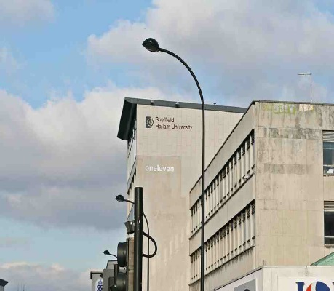
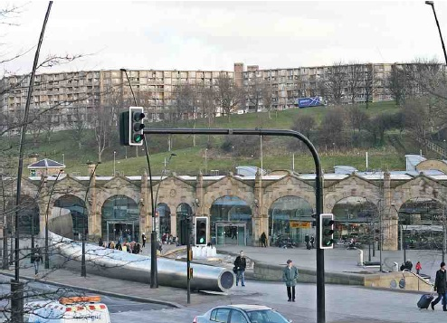
4
사업 내용
1. 첨단산업도시 기반 조성
셰필드 대학과 첨단중소기업을 연계한
셰프벨리(Sheaf valley)를 조성
→ E-Campus 실현
2. 소매점 상가의 육성
소매지구를 지정하여 3000여 개의
신규직업을 창출하고 양질의 소매업종을
집중적으로 육성

Slide 11
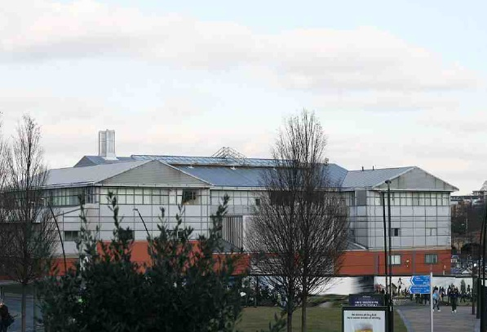
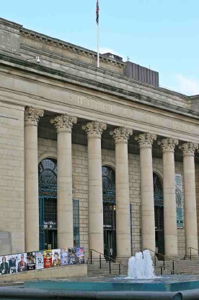
4
사업 내용
3. 역사·문화기능의 강화
밀레니엄 갤러리와 윈터가든의 조성을
통해 도심부의 역사·문화기능을 강화
4. 복합용도 개발의 활성화
외부공간을 개선하여 시민의 공공공간으로
회복시키고 주변지역을 개수하여
상업과 업무, 주거기능을 연계

Slide 12
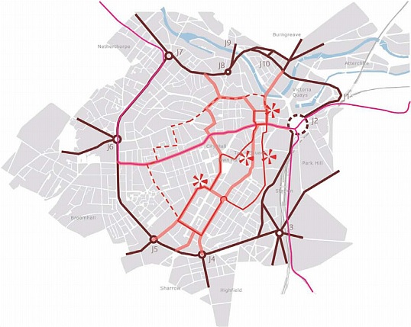
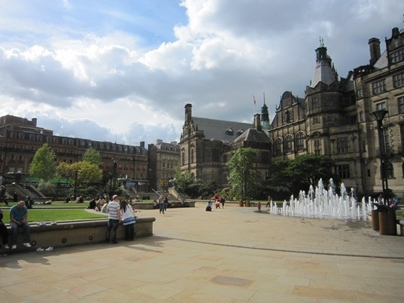
4
사업 내용
5. 역세권 정비
보행자 위주의 공간 조성, 대중교통체계를 강화, 교통안내체계의 개선
6. 공공공간의 확충
도심부에 부족한 공공공간과 녹지공간을
확충하고 이러한 공간들을 보행자공간과 연계

Slide 13
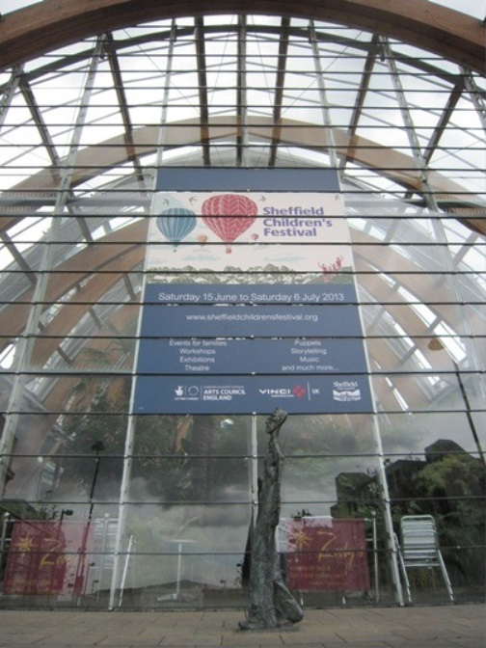
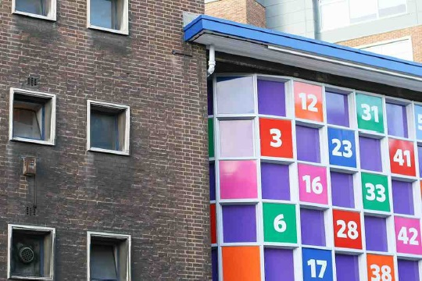
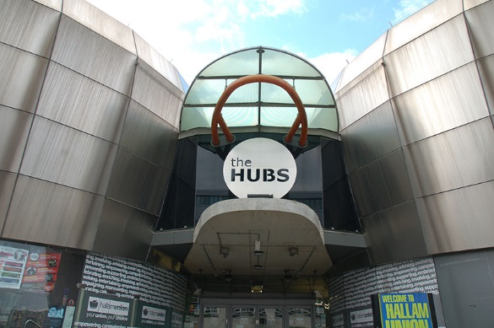
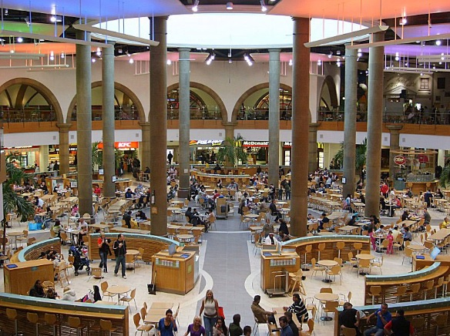
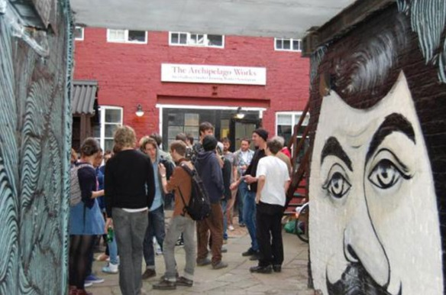

Slide 14
4
시사점
1) 물리적 거점개발이 아닌 경제, 문화 활성화와 산업구조 전환 등을 포함한
종합계획으로서의 도시재생
2) 자금을 통한 새로운 문화단지를 조성하는 것이 아닌 구 공업지역을
재활용
3) 특정 창조산업만이 아닌 음악, 방송, 연예활동, 산업디자인 등 종합적으로
집적시켜 문화 복합 네트워크를 형성
4) 지역 대학과의 산학협력을 통해 대학의 교육 훈련시설 및 연구소들은
교육과 연구, 기술개발 등을 주도
5) 셰필드 CIQ의 육성 과정은 지 정부의 주도에 의해서 이루어 졌지만
이 과정에서 시민들과 지역 기업들의 협조에 의해 활성화

Slide 15
출처
http://www.artmk.kr/artmk/archives/3972
http://2000news.co.kr/news/quickViewArticleView.html?idxno=2929
http://wwwhome.postech.ac.kr/html/themes/www/html/webzine/2014_AP_Report.PDF
http://www.auric.or.kr/User/Rdoc/DocRdoc.aspx?returnVal=RD_P&dn=14734#.VVc0Ms-JjIU
http://thewisdom.tistory.com/71
http://blog.naver.com/openspace7/110042425173

Slide 16
감사합니다.

